Slide 1
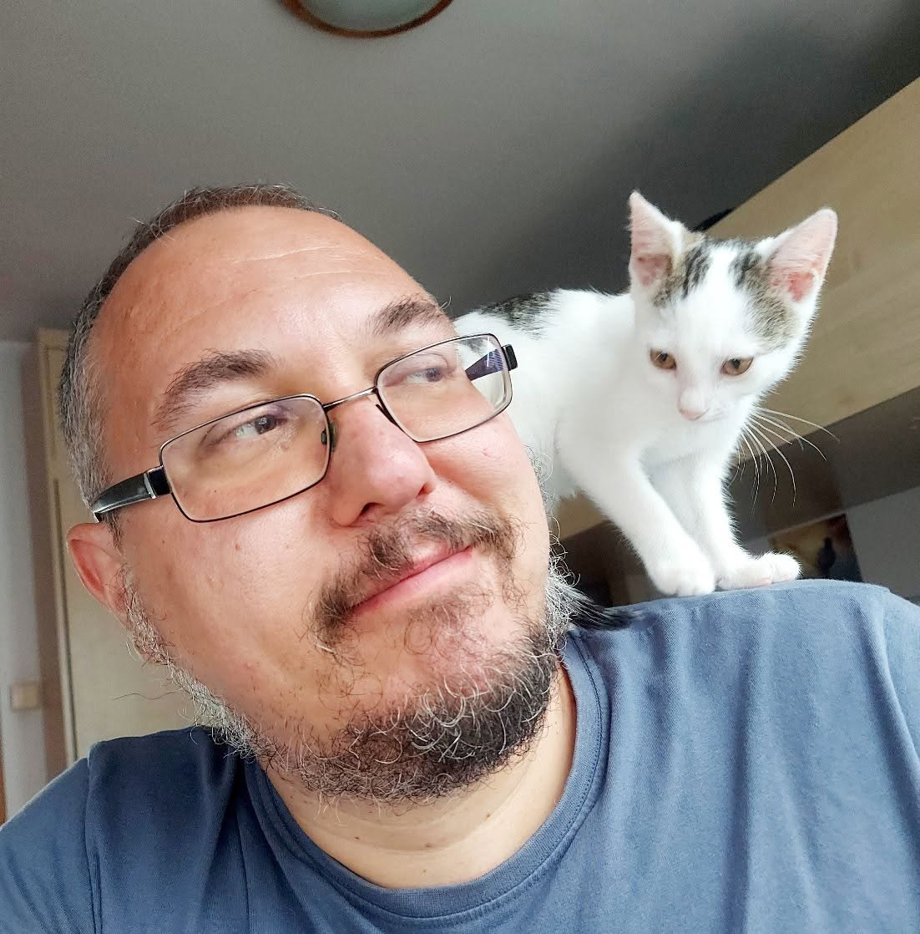
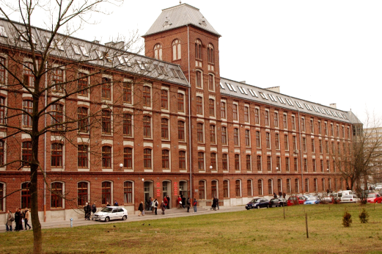
dr inż. Michał Bujacz
(opiekun IB)
Instytut Elektroniki
Lodex a.k.a „Tramwaj” (B9) pok. 207
michal.bujacz@p.lodz.pl
697-477-115
http://www.eletel.p.lodz.pl/bujacz

Slide 2
Obowiązki opiekuna roku:
Ustalanie i zmiany grup dziekańskich
Wybór starostów grup
Pomoc w kontakcie z:
  wykładowcami (poprawy, terminy, skargi)
  administracją (podania, stypendia)
  dziekanem (skreślenia, urlopy, wyjazdy)

Slide 3
Obowiązkowa papierkologia w październiku
- składanie ślubowań akademickich (do 10.10)
- składanie orzeczeń lekarskich – okienko 1 lub czytelny skan orzeczenia przesłany do: elwira.cichowlas@p.lodz.pl (do 17.10)
- opłata za legitymację studencką (22 zł) płatne do 31.10.2023 w portalu webdziekanat na indywidualny numer konta (mLegitymacja za darmo)
- opłata za ubezpieczenie – OC i NNW – informacja na stronie Fundacji PŁ (certyfikat płatności na email: elwira.cichowlas@p.lodz.pl)
- Oświadczenie w webdziekanacie (do 17.10) – zastępuje umowy

Slide 4
Obowiązkowe zaliczenia online
edu.p.lodz.pl
Prawa i Obowiązki Studenta
Kurs biblioteczny
Szkolenie BHP

Slide 5
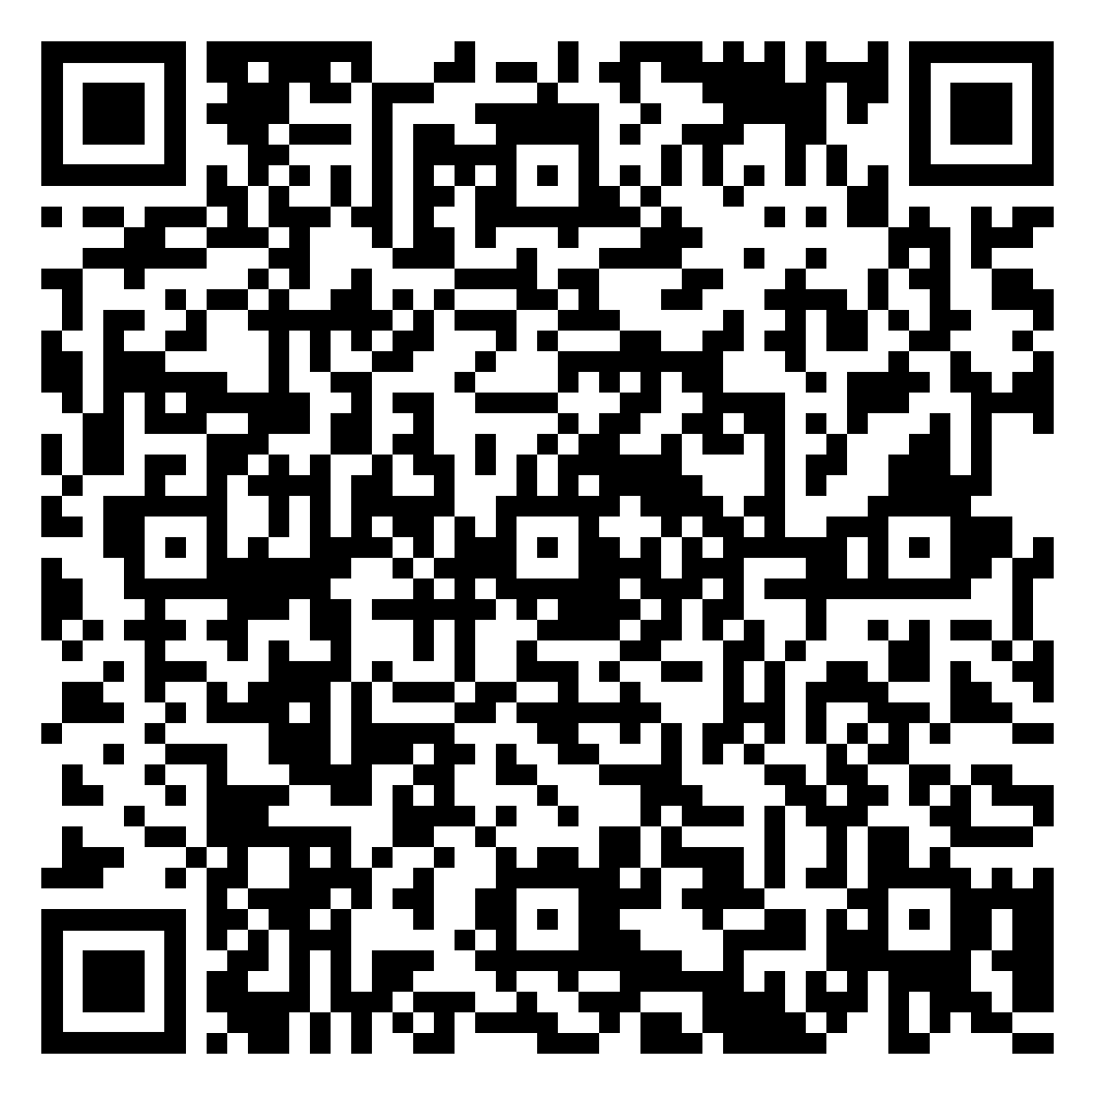
Opcjonalnie online:
Opcjonalnie: Kurs wyrównawczy z matematyki
Wejście przez stronę wydziału. https://weeia.p.lodz.pl/
- Ankieta "zapoznajmy się"
weeia.p.lodz.pl
Sekcja "Dla Studentów"

Slide 6

Szkolenie BHP i pierwsza pomoc
I termin - czwartek 3.10.2013
17:00-18:00, Aula E1
(zaraz po wykładzie z Metodyki Studiowania i Autoprezentacji)
II termin – czwartek 10.10.2013
17:00-18:00, Aula E1
Indywidualnie na godzinach przyjęć
(środa i czwartek, 10:00-11:00)
Obowiązkowe do końca października!

Slide 7
Częste problemy/pytania
Czy mogę przenieść się do innej grupy?
Kiedy pisać podanie do dziekana?
Kiedy i ile będę musiał płacić za braki?
Wykładowca nie odpisuje na email / nie ma go na godzinach przyjęć, co robić?

Slide 8
Podziały grup
Grupy na ćwiczenia - 30 osób.
Grupy laboratoryjne – maks 15 osób.
Możliwa zmiana jeżeli jest wolne miejsce lub chętny do zamiany.
Za zgodą prowadzącego możecie chodzić na pojedyncze zajęcia z inną grupą bez formalnego przenoszenia się. (np. Tech. Inf. do około 20 osób)

Slide 9
Kiedy pisać podanie do dziekana?
Braki powyżej ~15 punktów (rejestracja warunkowa lub powtarzanie roku)
Przeniesienia/skreślenia
Wszelkie sprawy finansowe (umorzenie/odroczenie/podział na raty)
Nie trzeba pisać podań przy automatycznej rejestracji warunkowej (braki poniżej ~15 punktów ECTS)
Od 2026 można powtarzać 1 rok!

Slide 10
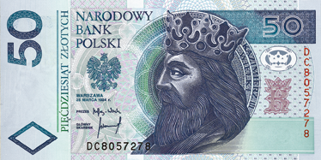
Kiedy i ile będę musiał płacić za braki lub powtarzanie?
Płacić za braki trzeba dopiero gdy „ciągną się” dłużej niż 1 semestr
Wyjątek stanowią laboratoria – za powtarzanie tych trzeba zawsze zapłacić
Jeżeli zaliczy się przedmiot w ciągu jednego semestru nie trzeba płacić za brak (czyli na koniec 1 roku, płaci się tylko za braki z 1 semestru)
65zł za punkt, ~500zł za semestr dyplomowy

Slide 11

Procedury administracyjne
W dziekanacie obowiązują prawne
procedury administracyjne
Wiele formalnych procedur ma obowiązkowe 7-14 dni na wgląd do dokumentów i ewentualne odwołania
Niemożliwe załatwienie wielu spraw „od ręki”
(np. skreślenie z listy i przeniesienie na inny kierunek lub ponowna rekrutacja)

Slide 12
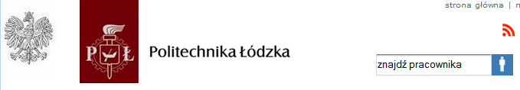
Kontakt z wykładowcą
Na/przed/po zajęciach
Godziny przyjęć (2 różne dni)
Email/Teams
Telefon do pokoju
Telefon do sekretariatu jednostki

Slide 13
Biuro Osób Niepełnosprawnych (BON)
Świadczenia/dodatkowe uprawnienia
Nie tylko dla "niepełnosprawnych"
Wsparcie psychologiczne i psychiatryczne
Wypożyczanie sprzętów
Zgłaszanie specjalnych zapotrzebowań do prowadzących
bon.p.lodz.pl

Slide 14
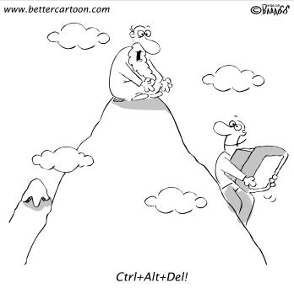
Krótkie rady od opiekuna - studia
Pracujcie systematycznie
Przychodźcie przygotowani na laboratoria i ćwiczenia („wejściówki”)
Korzystajcie z godzin przyjęć
Szukajcie przyszłych promotorów i bloków obieralnych
Nie ściągajcie!
https://weeia.samorzad.p.lodz.pl/info/savoir-vivre

Slide 15
Konkretne rady od starszych kolegów z IB
Matematyka, Fizyka, Chemia, Materiałoznawstwo, Ekonomia – chodzić na wykłady (listy/punkty)!
Chemia, Materiałoznawstwo – robią wejściówki!
Metrologia, BHP – można mieć notatki na egzaminie.
Matematyka – punkty za aktywność na ćwiczeniach
Raporty z Chemii, Fizyki i Metrologii są bardzo dokładnie sprawdzane! Nie plagiatować! Mieć gotowe wstępy do raportów na chemię.

Slide 16
Krótkie rady od opiekuna - koleżeńskość
Stypendia i konkursy
Dzielcie się informacjami i notatkami
Koledzy/koleżanki ze starszych lat
AZSu, kluby i kółka studenckie
Grupy na Messengerze/WhatsAppie
Indeks (piwo), Finestra (pizza), Serinissima (stołówkowy obiad)
Integracja! Fuksówka!

Slide 17
Przydatne linki
weeia.p.lodz.pl – strona wydziału
edu.p.lodz.pl - WIKAMP
webdziekanat.p.lodz.pl - dziekanat
programy.p.lodz.pl – karty przedmiotów (https://sylabus.p.lodz.pl/)
samorzad.p.lodz.pl – samorząd studencki
studocu.com – nieoficjalne repozytorium

Slide 18
Zarządzenie rektora o AI z 23.09.2025
Wykładowcy mają obowiązek poinformować czy i jak wolno Wam używać AI na ich zajęciach
Nie wolno Wam przedstawiać treści generowanej przez AI jako własnej
Trzeba jasno deklarować co w sprawozdaniach/programach było generowane

Slide 19
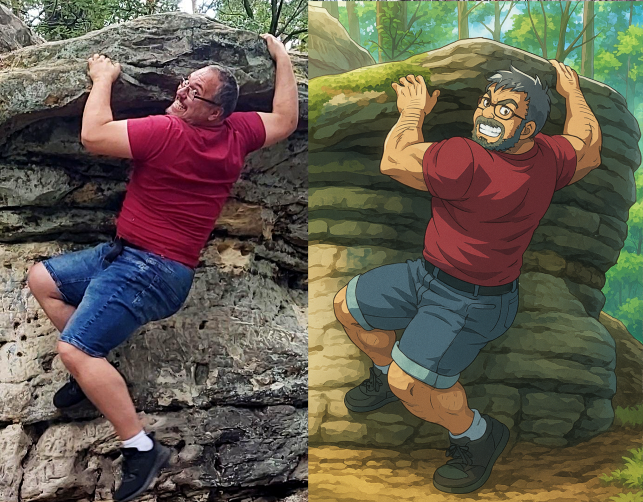
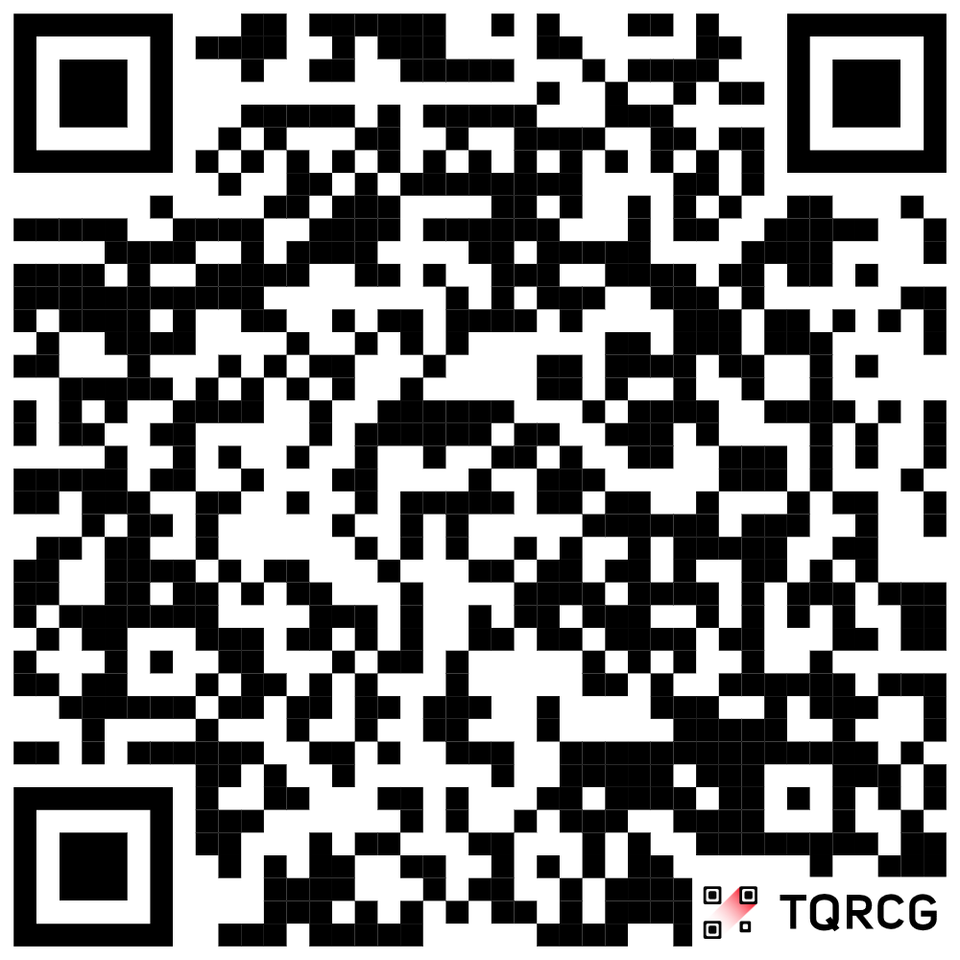
dr inż. Michał Bujacz opiekun IB
Lodex a.k.a „Tramwaj” (B9) pok. 207
bujaczm@p.lodz.pl
https://weeia.edu.p.lodz.pl/user/profile.php?id=176

